Slide 1
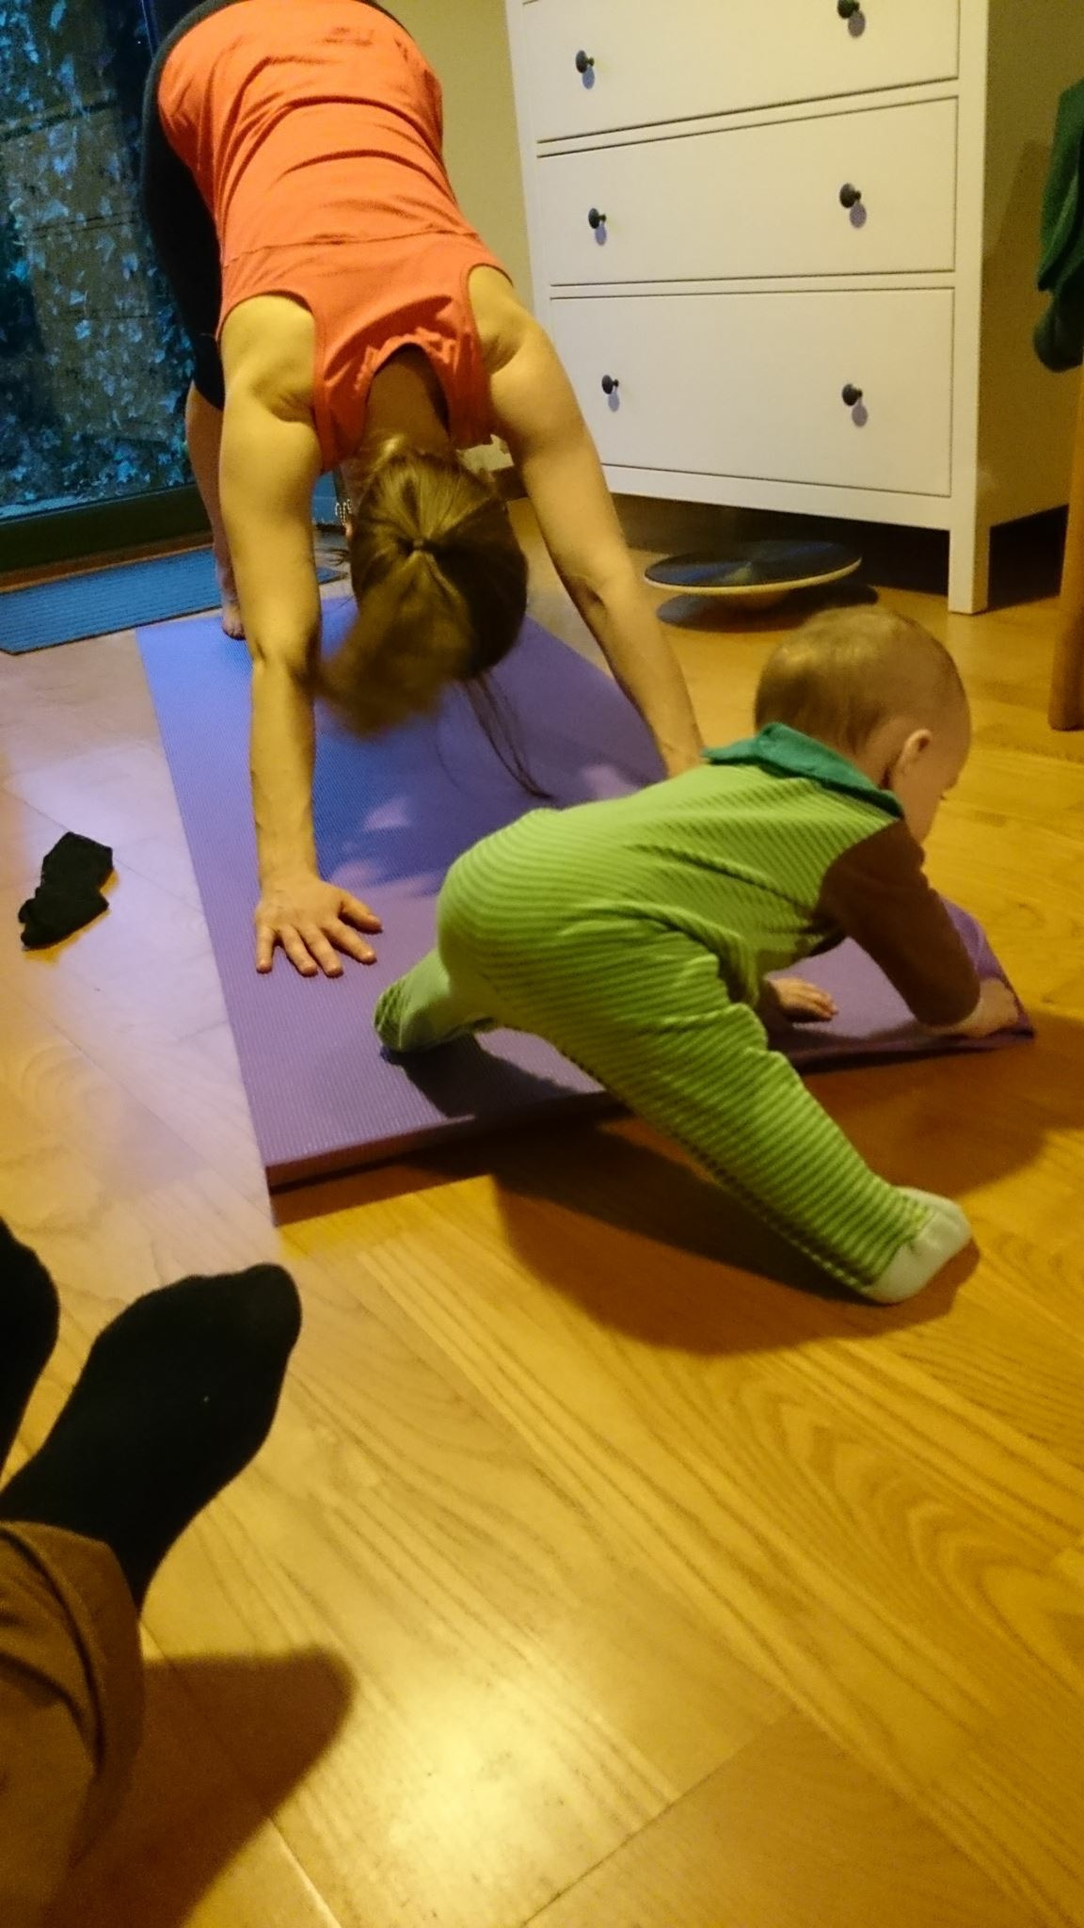

Forebyggelse og livsstil

Slide 2

Hvad er sundhed?

Slide 3


Slide 4
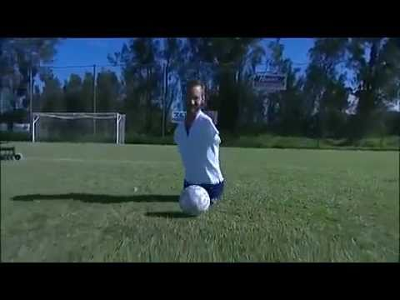

Slide 5

Livskvalitet, livsstil, levevilkår
Billede: https://www.dst.dk/extranet/livskvalitet/livskvalitet.html

Slide 6

KRAM - den største undersøgelse af folkesundhed
Undersøgelsen forløb i løbet af 2007-2008
Ministeriet for Sundhed og Forebyggelse samt Trygfonden stod bag undersøgelsen
13 kommuner spredt over landet deltog
Baggrunden for KRAM undersøgelsen var bl.a.
at kende danskernes sundhedsvaner
målrette de sundhedsfremmende og forebyggende tiltag fremadrettet
målet: øge gennemsnitslevealderen og øge sundheden for alle.

Slide 7
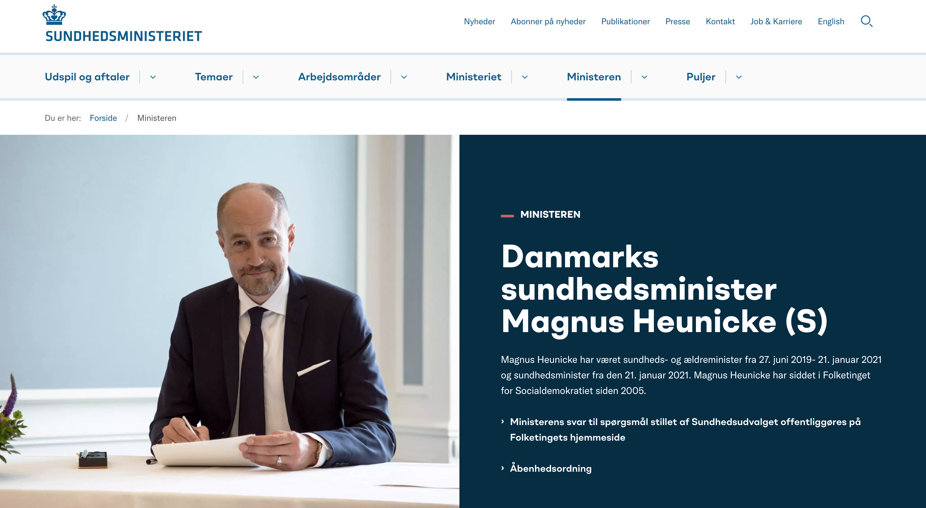

Slide 8
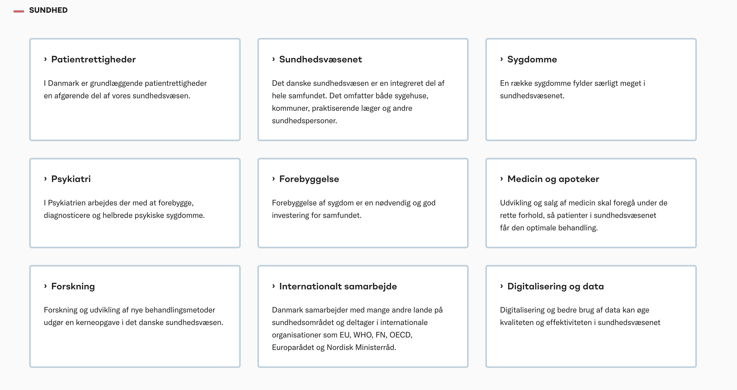

Slide 9
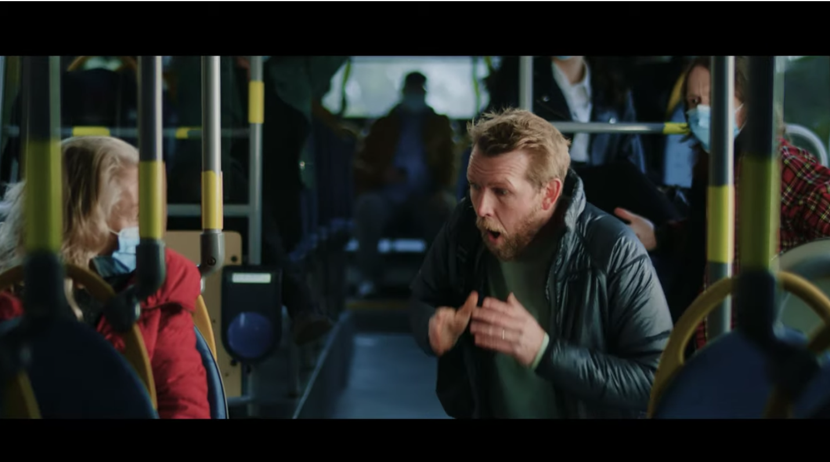

Slide 10


Slide 11
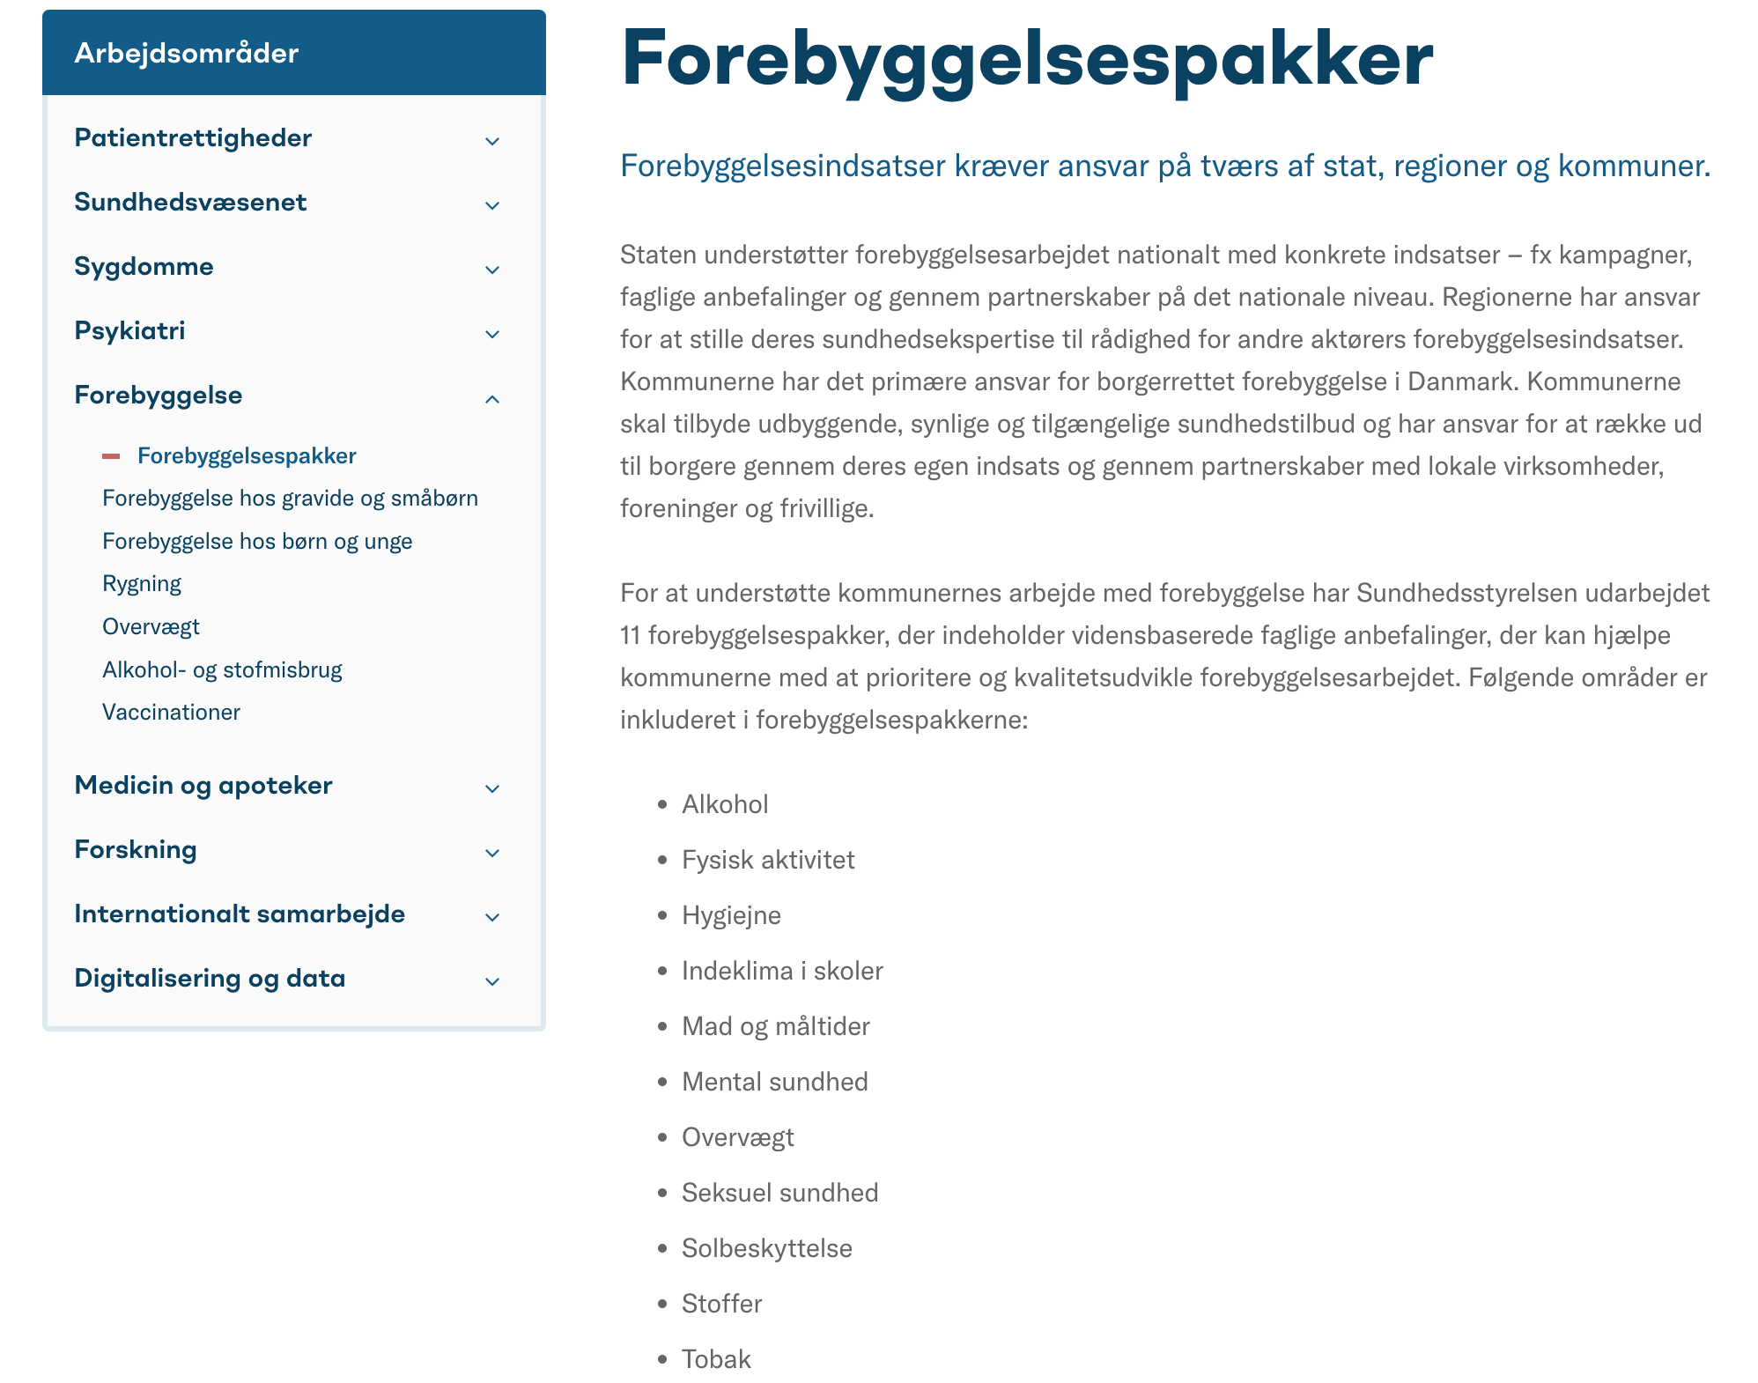

Slide 12
Forebyggelse og livsstil - gruppeopgave
FORMÅLET MED OPGAVEN
I bliver fortrolige med begreberne sundhedsfremme og forebyggelse
I får viden om de faglige anbefalinger som Sundhedsstyrelsen har udviklet i form af forebyggelsespakker
I får øvelse i at søge, vurdere og udvælge viden samt selv udvikle et materiale eller produkt med fokus på sundhedsfremme eller sygdomsforebyggelse
I får øvelse i fagligt at begrunde jeres opgave
I får øvelse i mundtlig fremlæggelse af et emne

Slide 13
OPGAVE
Start med at diskutere begreberne Sundhedsfremme og Forebyggelse. Hvad er forskellen med de to begreber?
Hver gruppe vælger en forebyggelsespakke, som Sundhedsstyrelsen har udviklet, følg linket her:
https://www.sst.dk/da/viden/forebyggelse/forebyggelsespakker-til-kommunerne
Hver gruppe skal have forskellig forebyggelsespakke som emne. Her bruger vi først-til-mølle-princippet☺
Ud fra pakkens emne udvikler I en sundhedsfremmende eller forebyggende tiltag i form af fx et produkt, et informationsmateriale eller en kampagne til en bestemt målgruppe.
Målgruppen for jeres tiltag skal være én, som I kan relatere til som lægesekretærelever. Det kunne fx være en bestemt patientgruppe, pårørende, jer selv som lægesekretærelever, kollegaer eller en anden faggruppe fra jeres arbejdsplads.

Slide 14
Fremlæggelse
Fremlæggelse ca. 5-10 min. Ved fremlæggelsen skal I vise jeres tiltag frem og redegøre for baggrunden for jeres opgave:
Hvilket fokusområde har I taget udgangspunkt i
Er der lovgivning eller anbefalinger på området?
Er jeres tiltag sundhedsfremmende eller sygdomsforebyggende? Begrund jeres svar.
Hvad er jeres målgruppe? Hvem skal få glæde af jeres tiltag? Hvorfor?
Hvad er målet med jeres tiltag. Hvad ønsker I at opnå?
God arbejslyst☺

Slide 15
Links og litteratur
Zachariae, B. m.fl:
Temanummer om livskvalitet - Ugeskrift for læger, 170, 2008
Pedersen, Zachariae, Mainz:
Livskvalitet som sundhedsfagligt effektmål -
Ugeskrift for læger, 167, 2005
www.sundhedsstyrelsen.dk
www.si-folkesundhed.dk
www.trygfonden.dk
www.vidensraad.dk (her findes bl.a. en unders. fra 2013 om psykisk sygdom og livsstil)
www.sum.dk (her kan I også finde Forebyggelseskommissionens anbefalinger)
www.stressforeningen.dk
www.forebygstress.dk
www.sundhed.dk (her kan man se, hvilke sundhedstilbud ens kommune og region udbyder)

